Slide 1
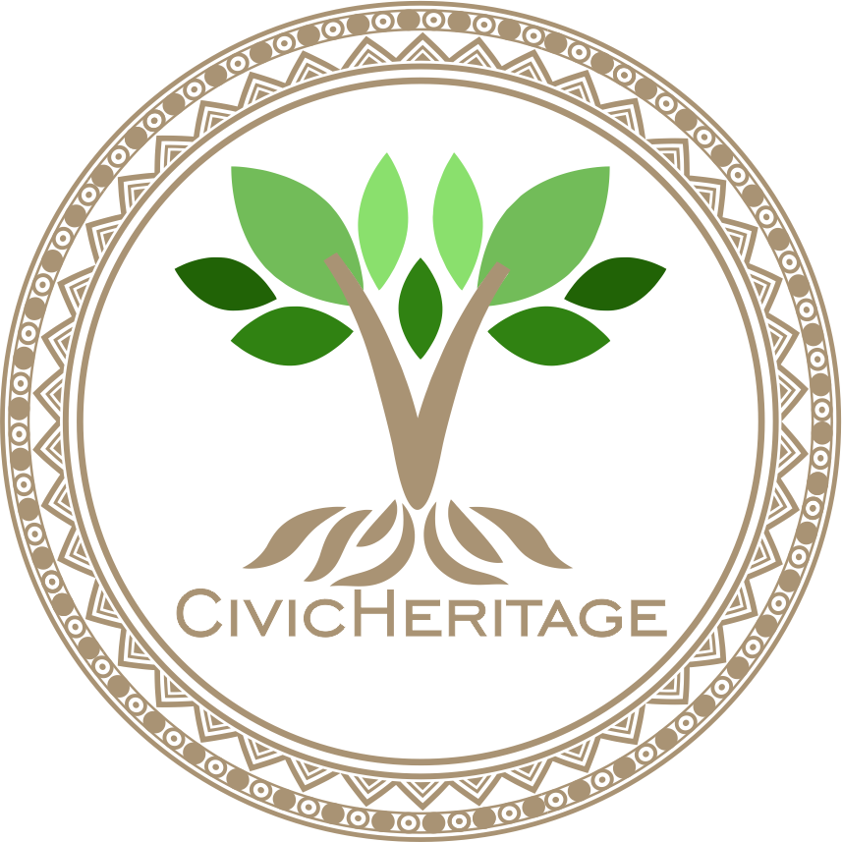


2023-1-EE01-KA220-ADU-000150753
Programma Formativo
Unità di Apprendimento 1: Senso di appartenenza
Co- finanziato
dall’Unione Europea
Questo progetto è stato finanziato con il sostegno della Commissione Europea. Il contenuto riflette esclusivamente le opinioni dell'autore e la Commissione non può essere ritenuta responsabile per qualsiasi uso che possa essere fatto delle informazioni in esso contenute.

Slide 2
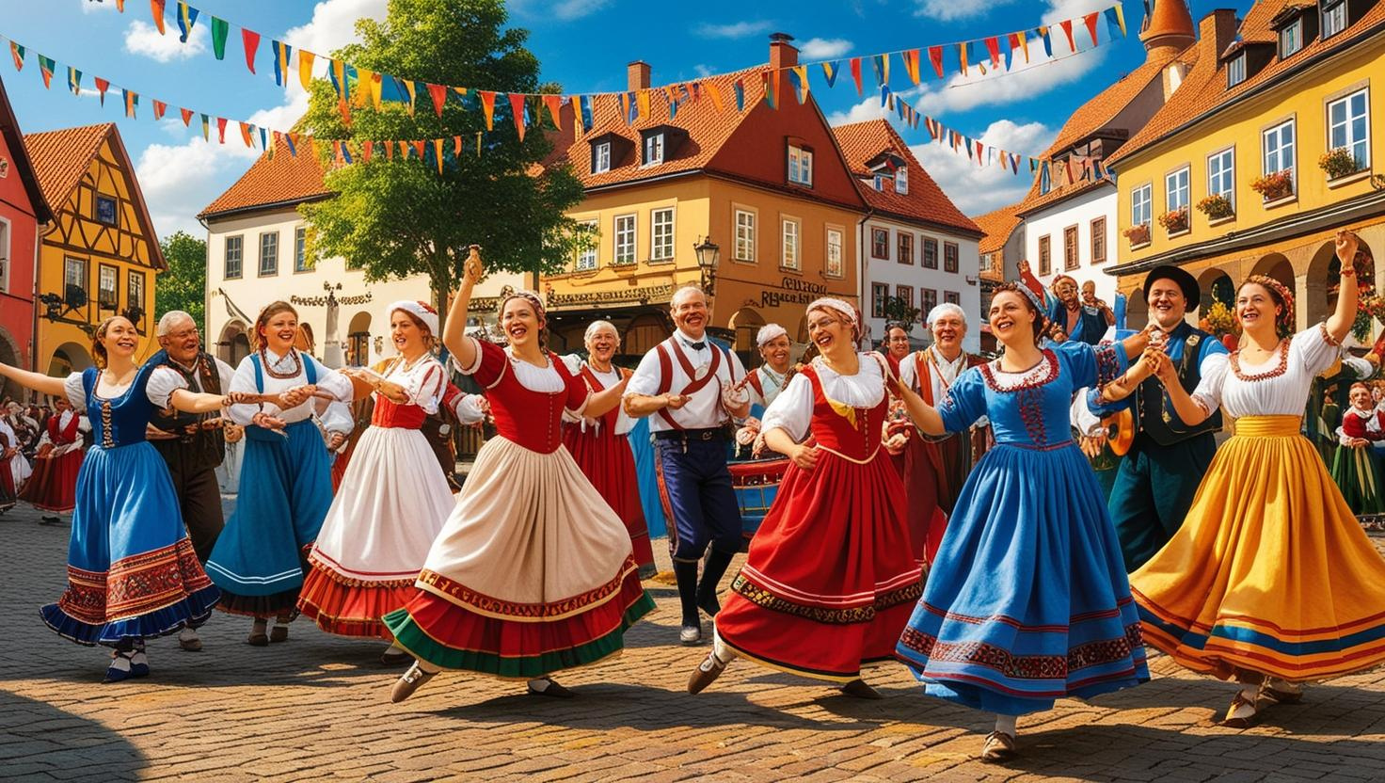
LEZIONE 2: Coinvolgere le comunità attraverso il Patrimonio

Slide 3
  DEFINIZIONI E CONCETTI(1/3)
1. Introduzione alle strategie e alle tecniche di coinvolgimento della comunità per coinvolgere le popolazioni locali nei progetti sul patrimonio
Le strategie di coinvolgimento della comunità mirano a coinvolgere le popolazioni locali nei progetti per il patrimonio culturale, promuovendo la collaborazione, l'inclusività e la proprietà condivisa. Le tecniche includono workshop, consultazioni pubbliche, mappature partecipative e attività di co-creazione che consentono alle comunità di preservare e celebrare il proprio patrimonio in modo collaborativo.

Slide 4
  DEFINIZIONI E CONCETTI
1. Strategie di coinvolgimento delle Comunità - alcuni esempi
Belgio: I progetti di restauro dei beghinaggi nelle Fiandre hanno coinvolto le comunità locali nella conservazione di questi storici complessi abitativi femminili. Workshop e consultazioni pubbliche hanno garantito la considerazione delle esigenze della comunità e del contesto storico.
Italia: A Matera, patrimonio mondiale dell'UNESCO, i residenti hanno collaborato alla rivitalizzazione degli antichi Sassi. Una pianificazione guidata dalla comunità ha preservato il sito promuovendo al contempo il turismo sostenibile e lo sviluppo locale.
Estonia: Il progetto Kihnu Cultural Space ha coinvolto gli abitanti dell'isola nella conservazione delle loro tradizioni uniche, tra cui artigianato e danze. Gli abitanti del luogo hanno partecipato alla documentazione e alla rivitalizzazione del loro patrimonio culturale.
Spagna: Il restauro della Mezquita-Catedral di Cordova ha coinvolto gli stakeholder locali, integrando il contributo del pubblico e i programmi educativi per conciliare la conservazione con le esigenze della comunità.
Grecia: L’ Iniziativa sul Paesaggio di Delfi ha coinvolto le popolazioni locali nella conservazione del sito archeologico e dell'ambiente circostante attraverso workshop partecipativi e pratiche agricole sostenibili.
Lituania: Patrimonio Vivente in Samogizia, nella regione di Samogizia, le iniziative per preservare la tradizionale lavorazione artigianale delle croci in legno coinvolgono artigiani e famiglie locali in programmi di formazione, garantendo la continuità di questo patrimonio culturale immateriale unico.
Turchia: Il Progetto di Conservazione Urbana di Safranbolu ha collaborato a stretto contatto con i residenti per restaurare le case di epoca ottomana, garantendo al contempo la conservazione delle pratiche culturali legate a queste strutture storiche.
.

Slide 5
  DEFINIZIONI E CONCETTI (2/3)
2.Il ruolo della narrazione, degli eventi e delle partnership nel promuovere la partecipazione della comunità
Narrazioni, eventi e collaborazioni migliorano la partecipazione della comunità rendendo il patrimonio culturale comprensibile e accessibile. Attraverso narrazioni personali, festival culturali e collaborazioni con organizzazioni locali, creano legami emotivi ed esperienze condivise, favorendo un più profondo coinvolgimento della comunità.

Slide 6
  DEFINIZIONI E CONCETTI
2. Partecipazione delle Comunità - alcuni esempi
Belgio: Il Festival Ommegang di Bruxelles, attraverso rievocazioni storiche, utilizza la narrazione per connettere la comunità al suo patrimonio medievale, coinvolgendo residenti e visitatori nella storia della città.
Italia: Il Palio di Siena è un evento storico che promuove la partecipazione della comunità attraverso rivalità secolari tra le contrade cittadine, rafforzandone il senso di appartenenza e identità.
Estonia: Il Festival Estone di Canti e Danze utilizza la narrazione attraverso canti e spettacoli folkloristici, coinvolgendo le comunità nella conservazione e celebrazione della propria identità nazionale e del proprio patrimonio culturale.
Spagna: Il Festival Las Fallas di Valencia unisce la collaborazione con gli artigiani alla narrazione attraverso effigi satiriche per coinvolgere la comunità nella celebrazione e nella riflessione sulle proprie tradizioni culturali.
Grecia: Il Festival di Epidauro di Atene, con le sue rappresentazioni di drammi greci antichi, utilizza la narrazione per connettere il pubblico contemporaneo al patrimonio classico, promuovendo la partecipazione della comunità e la continuità culturale.
Lituania: Il Progetto Comunitario della Penisola di Curlandia, con collaborazioni locali sulla Penisola di Curlandia, prevede la narrazione di tradizioni di pesca e leggende legate alla regione. Eventi come il Festival dei Pescatori garantiscono una partecipazione attiva alla conservazione del patrimonio naturale e culturale.
Turchia: Il Festival dei Dervisci Rotanti di Konya celebra l'eredità di Rumi, utilizzando narrazioni, musica e collaborazioni con organizzazioni culturali locali per coinvolgere la comunità nelle tradizioni spirituali e culturali.

Slide 7
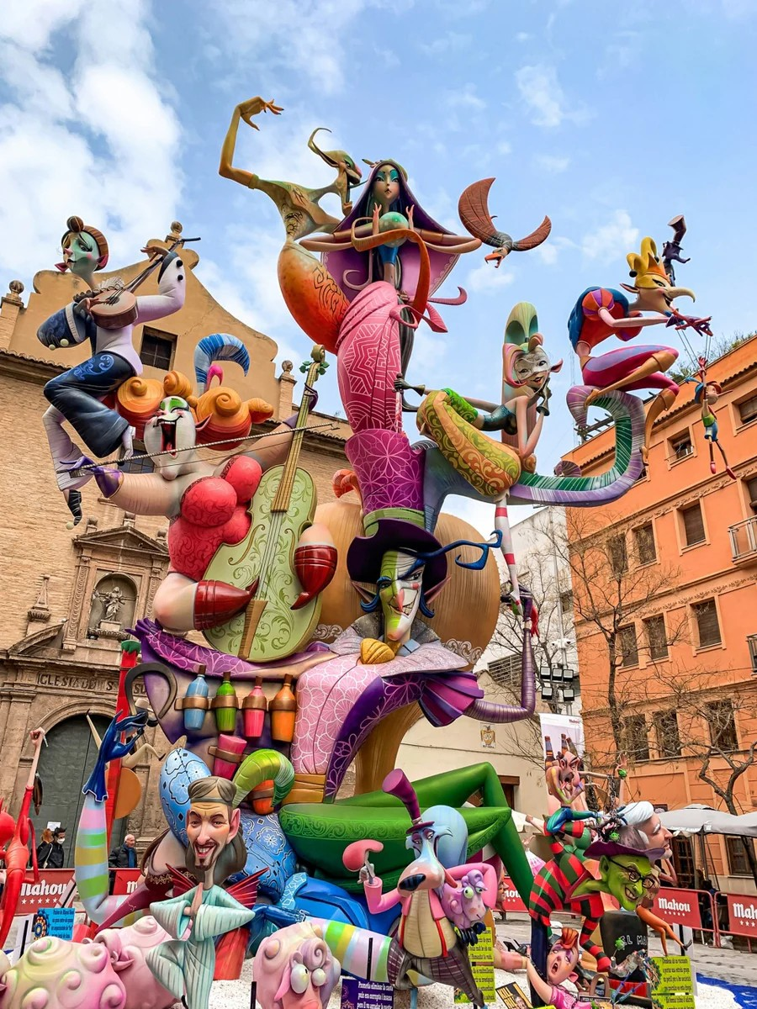
  Miglior pratica nel coinvolgimento della comunità attraverso il Patrimonio
Festival di Las Fallas in Valencia
Las Fallas di Valencia è una vivace celebrazione in cui enormi effigi satiriche (le fallas) vengono costruite, esposte e bruciate durante una cerimonia. Questa festa, riconosciuta dalla UNESCO, è profondamente radicata nelle tradizioni valenciane e coinvolge l'intera comunità, dagli artigiani che creano le fallas ai residenti che partecipano a sfilate ed eventi di strada. La festa unisce creatività, narrazione e orgoglio comunitario, promuovendo un senso di identità e appartenenza tra i partecipanti. Le collaborazioni locali con artigiani, scuole e organizzazioni culturali garantiscono il trasferimento di conoscenze intergenerazionali e il coinvolgimento della comunità. Las Fallas è un esempio significativo di come il patrimonio culturale possa unire gruppi diversi, promuovere la continuità culturale e sostenere l'impegno della comunità nella conservazione delle tradizioni.
Website: https://www.fallas.com

Slide 8
  Miglior pratica nel coinvolgimento della comunità attraverso il Patrimonio
In che modo il Festival promuove il coinvolgimento della comunità attraverso il patrimonio
The Las Fallas Festival in Valencia enhances community engagement through heritage in several impactful ways:
Il Festival delle Fallas di Valencia promuove il coinvolgimento della comunità attraverso il patrimonio culturale in diversi modi significativi:
1. Collaborazione artistica: artigiani locali, tra cui falegnami, scultori e pittori, lavorano insieme per creare le intricate effigi delle fallas. Questa collaborazione prevede l'apprendistato, garantendo la trasmissione delle competenze tradizionali e promuovendo un senso di orgoglio e appartenenza tra artigiani e partecipanti.
2. Partecipazione intergenerazionale: famiglie e scuole coinvolgono i bambini nelle tradizioni della festa, ad esempio progettando fallas più piccole per le categorie giovanili. Questo alimenta la continuità culturale e garantisce che le giovani generazioni si sentano legate al proprio patrimonio culturale.
3. Identità comunitaria: ogni quartiere (barrio) sponsorizza la propria falla, creando una competizione amichevole e rafforzando al contempo le identità locali. I residenti si riuniscono per pianificare, finanziare e celebrare il proprio contributo unico, promuovendo solidarietà e orgoglio.

Slide 9
  Miglior pratica nel coinvolgimento della comunità attraverso il Patrimonio
In che modo il Festival promuove il coinvolgimento della comunità attraverso il patrimonio
4. Narrazione e satira: il festival utilizza la narrazione per commentare questioni sociali e politiche attraverso i temi satirici delle fallas. Questo coinvolge la comunità in una riflessione condivisa, nel dialogo e nell'umorismo.
5. Eventi pubblici e rituali: sfilate, musica, abiti tradizionali e il rogo cerimoniale delle fallas uniscono le persone in un'esperienza condivisa, rafforzando i legami emotivi e il senso di unità all'interno della città.
6. Collaborazioni culturali: le collaborazioni con organizzazioni locali, scuole e istituzioni culturali garantiscono che il festival rimanga una tradizione viva, in continua evoluzione pur mantenendo la sua essenza storica.

Slide 10





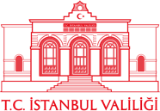


2023-1-EE01-KA220-ADU-000150753
Grazie per la vostra attenzione
Partner
Questo progetto è stato finanziato con il sostegno della Commissione Europea. Il contenuto riflette esclusivamente le opinioni dell'autore e la Commissione non può essere ritenuta responsabile per qualsiasi uso che possa essere fatto delle informazioni in esso contenute.

